Slide 1
Neparametrické testy

Slide 2
Typy testů
Parametrické testy
  testy o parametrech (střední hodnota, rozptyl) známých pravděpodobnostních modelů, předpokládají určitý typ rozdělení, ze kterého výběr pochází (obvykle normální)
  drobné odchylky od předpokladů většinou nevadí
  při výrazném porušení předpokladů můžeme získat nekorektní výsledky
  citlivé na odlehlé hodnoty
Neparametrické test
  určeny pro situaci, kdy nejsou splněny předpoklady parametrických testů
  nemají předpoklady o typu rozdělení dat
  testují jinou hypotézu o rozdělení základního souboru než je hypotéza o jeho parametru
  výpočetně jednodušší s širším uplatněním
  robustní vůči odlehlým hodnotám
  vyváženo menší silou (vyšší pravděpodobnost nezamítnutí testované hypotézy)

Slide 3
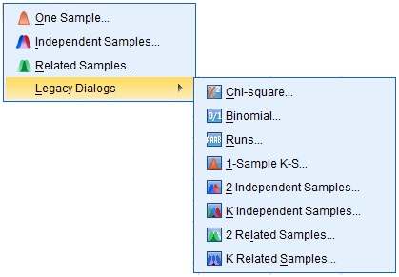
Klasifikace neparametrických testů
jednovýběrové testy
dvouvýběrové testy
  nezávislé výběry
  závislé výběry
vícevýběrové testy
  nezávislé výběry
  závislé výběry

Slide 4
Testové statistiky
robustní transformace dat
  převedení číselných hodnot na pořadí
  převedení párových rozdílů na pořadí
  znaménka odchylek od prahové hodnoty
  pořadí vzdáleností od prahové hodnoty
rozdělení testových statistik
  známá diskrétní rozdělení
  specifická rozdělení
    speciální tabulky kritických hodnot
  aproximace známými spojitými rozděleními
  výpočet exaktní dosažené hladiny významnosti bez testové statistiky

Slide 5
Exaktní testy
nabízí přesnou hodnotu dosažené hladiny významnosti
předpoklady testu musí být dokonale splněny
  využívá-li testovou statistiku, její rozdělení je přesně známé i pro malé počty pozorování
  při výpočtu dosažené hladiny významnosti se nepoužívají žádné aproximace
praktické použití pouze u neparametrických testů
  u parametrických testů je velmi obtížné dokonale splnit předpoklady
vhodné pouze pro malé soubory
  Výpočetně náročné
u větších souborů lze řešit metodou Monte Carlo
  simulační aproximace přesné signifikance
  nelze považovat za exaktní test
  Pro daný počet pozorování a okrajové podmínky se určí všechny dosažitelné výsledky a spočte se jejich pravděpodobnost za platnosti nulové hypotézy.
  Dosažená hladina významnosti je součtem pravděpodobností výsledků stejných a více podporujících alternativní hypotézu než naměřená data.

Slide 6
Jednovýběrové testy

Slide 7
Jednovýběrový Kolmogorov-Smirnovův test
H₀: data pochází z normálního rozdělení s danými parametry μ a σ²
H_{A}: data nepochází z normálního rozdělení s danými parametry μ a σ²
Analogicky lze testovat i jiné spojité rozdělení např. rovnoměrné, exponenciální, Poisonovo
Známé spojité rozdělení není předpokladem, ale hypotézou, proto je test neparametrický.
  hypotéza se netýká hodnot parametrů rozdělení
Lillieforsův test: varinta K-S testu pro situaci kdy parametry μ a σ² jsou odhadnuty z naměřených dat.
Pro každou naměřenou hodnotu v datech spočti kumulativní relativní četnost.
Hodnoty empirické distribuční funkce z předchozího kroku porovnej s teoretickou distribuční funkcí testovaného rozdělení.
Testovou statistikou je maximální rozdíl empirické a teoretické distribuční funkce.
Kritické hodnoty pro malé počty pozorování jsou tabelovány.
Platí-li H₀, statistika má asymptoticky speciální tabelované rozdělení.

Slide 8
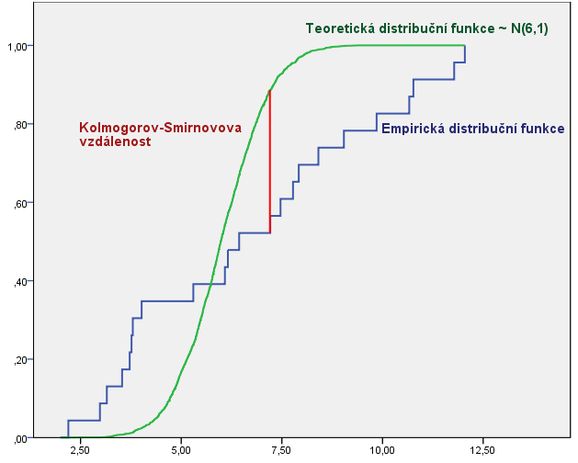
Porovnání distribucí v jedn. výb. K-S testu

Slide 9
Mediánový test
Wilcoxonův znaménkový test
H₀: veličina pochází z rozdělení symetrického podle mediánu
H_{A}: veličina pochází z jiného rozdělení
Je-li rozdělení symetrické podle jiného mediánu platí také H_{A}.
testované rozdělení není třeba specifikovat
neparametrická alternativa jedno výběrového t-testu
  bez předpokladu normálního rozdělení ve výběru
  Tip: Test je ekvivalentní Wilcoxonově testu pro 2 závislé výběry, kde se testuje oproti konstantě.
Všechna pozorování vzestupně seřaď podle rozdílu od mediánu bez ohledu na znaménko a přiřaď jim pořadí
Sečti pořadí pozorování pod mediánem S⁻ a nad mediánem S⁺.
Testovou statistikou S je menší ze součtů.
Kritické hodnoty pro malé počty jsou tabelovány.
Pro vyšší počty pozorování jsou hodnoty aproximovány normálním rozdělením.
Notes:
9

Slide 10
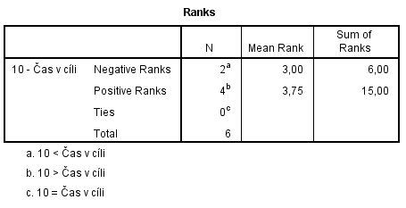
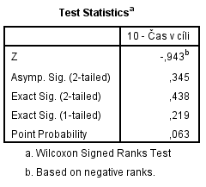


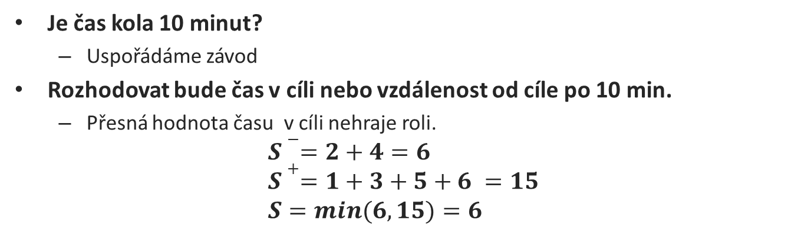
Výpočet statistik v mediánovém testu
Je čas kola 10 minut?
  Uspořádáme závod
Rozhodovat bude čas v cíli nebo vzdálenost od cíle po 10 min.
  Přesná hodnota času v cíli nehraje roli.
$$S−=2+4=6 \\ S+=1+3+5+6 =15 \\ S=min(6,15)=6$$
6.
5.
3.
1.
2.
4.

Slide 11
Nezávislé výběry

Slide 12
Dvouvýběrový Kolmogorov-Smirnovův test
dva nezávislé výběry
H₀: obě pozorované skupiny pochází ze stejného rozdělení
H_{A}: každá ze dvou pozorovaných skupin pochází z jiného rozdělení
Liší-li se rozdělení jen svými parametry, považujeme je také za rozdílná, tj. platí H_{A}.
testované rozdělení není třeba specifikovat
neparametrická alternativa t-testu pro dva nezávislé výběry
  bez předpokladu normálního rozdělení ve výběrech
  není třeba řešit shodu či neshodu rozptylů
Pro oba výběry spočti jejich empirické distribuční funkce podobně jako u jednovýběrového K-S testu.
Hodnoty obou empirických distribučních funkcí z předchozího kroku porovnej mezi sebou.
Testovou statistikou je maximální rozdíl obou empirických distribučních funkcí.
Kritické hodnoty pro malé počty pozorování jsou tabelovány
Platí-li H0, statistika má asymptoticky speciální tabelované rozdělení.

Slide 13
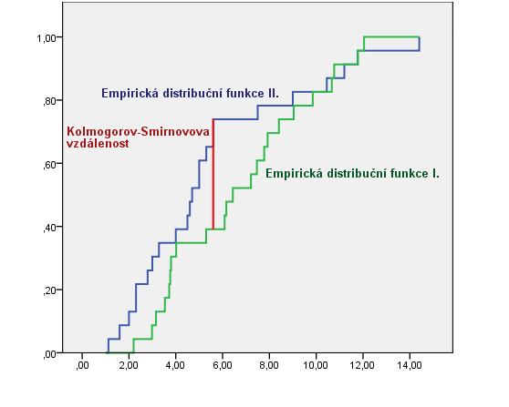
Porovnání distribucí ve dvouvýb. K-S testu

Slide 14
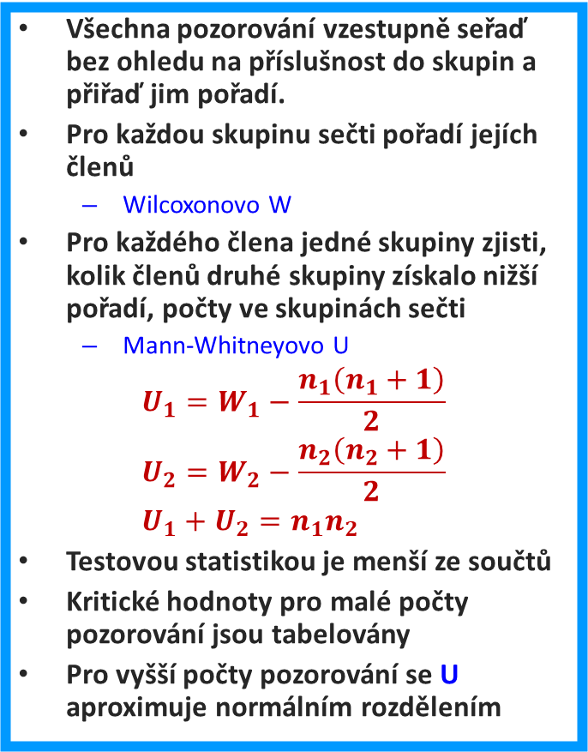
Mann-Whitneyův test
dva nezávislé výběry
H₀: obě pozorované veličiny pochází ze stejného rozdělení
H_{A}: každá ze dvou pozorovaných veličin pochází z jiného rozdělení
Liší-li se rozdělení jen svými parametry považujeme je také za rozdílná, tj. platí H_{A}.
testované rozdělení není třeba specifikovat
neparametrická alternativa t-testu pro dva nezávislé výběry
  bez předpokladu normálního rozdělení ve výběrech
  není třeba řešit shodu či neshodu rozptylů
Všechna pozorování vzestupně seřaď bez ohledu na příslušnost do skupin a přiřaď jim pořadí.
Pro každou skupinu sečti pořadí jejích členů
  Wilcoxonovo W
Pro každého člena jedné skupiny zjisti, kolik členů druhé skupiny získalo nižší pořadí, počty ve skupinách sečti
  Mann-Whitneyovo U
$$U_{1}=W_{1}−\frac{n_{1}\left(n_{1}+1\right)}{2} \\ U_{2}=W_{2}−\frac{n_{2}\left(n_{2}+1\right)}{2} \\ U_{1}+U_{2}=n_{1}n_{2}$$
Testovou statistikou je menší ze součtů
Kritické hodnoty pro malé počty pozorování jsou tabelovány
Pro vyšší počty pozorování se U aproximuje normálním rozdělením

Slide 15
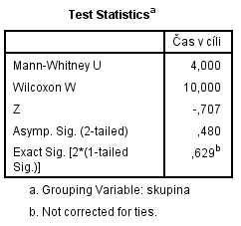
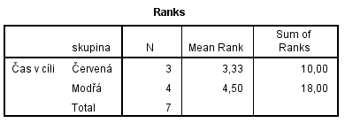


Výpočet statistik v Mann- Whitneyově testu
Jsou rychlejší červená nebo modrá auta?
  Uspořádáme závod
Rozhodovat bude pořadí v cíli.
  Časy mezi dojezdy závodníků nehrají roli.
$$W_{č}=1+3+6=10 \\ W_{m}=2+4+5+7=18 \\ U_{č}=0+1+3=4 \\ U_{m}=1+2+2+3=8$$
7.
6.
5.
4.
3.
2.
1.

Slide 16
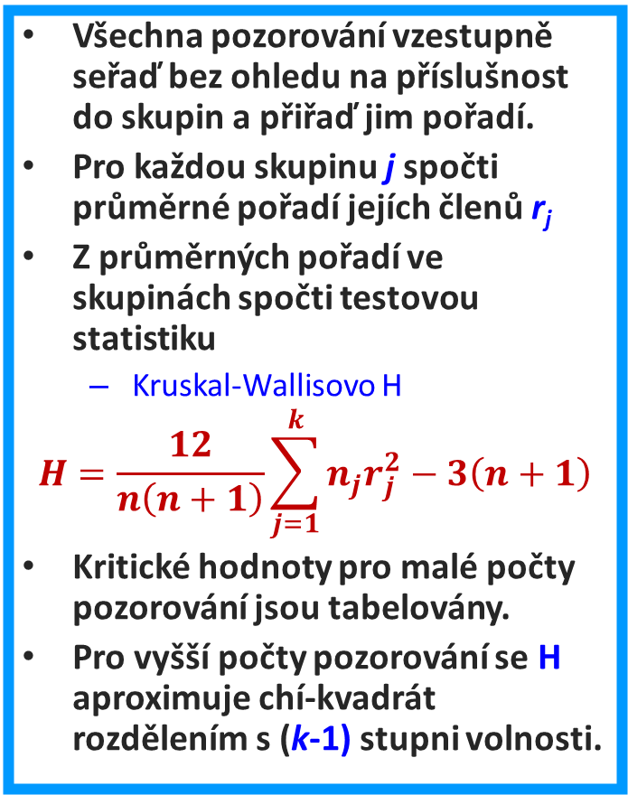
Kruskal-Wallisův test
Dva a více nezávislých výběrů
H₀: Všechny pozorované skupiny pochází ze stejného rozdělení
H_{A}: Alespoň jedna z pozorovaných skupin pochází z jiného rozdělení
Liší-li se rozdělení jen svými parametry považujeme je také za rozdílná, tj. platí H_{A}.
testovaná rozdělení není třeba specifikovat
neparametrická alternativa ANOVA
  bez předpokladu normálního rozdělení ve výběrech
  není třeba řešit shodu či neshodu rozptylů
Všechna pozorování vzestupně seřaď bez ohledu na příslušnost do skupin a přiřaď jim pořadí.
Pro každou skupinu j spočti průměrné pořadí jejích členů r_{j}
Z průměrných pořadí ve skupinách spočti testovou statistiku
  Kruskal-Wallisovo H
$$H=\frac{12}{n\left(n+1\right)}\sum_{j=1}^{k}{n_{j}r_{j}^{2}}−3\left(n+1\right)$$
Kritické hodnoty pro malé počty pozorování jsou tabelovány.
Pro vyšší počty pozorování se H aproximuje chí-kvadrát rozdělením s (k-1) stupni volnosti.

Slide 17
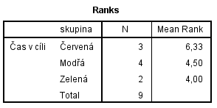
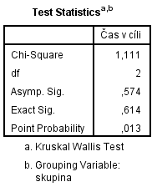

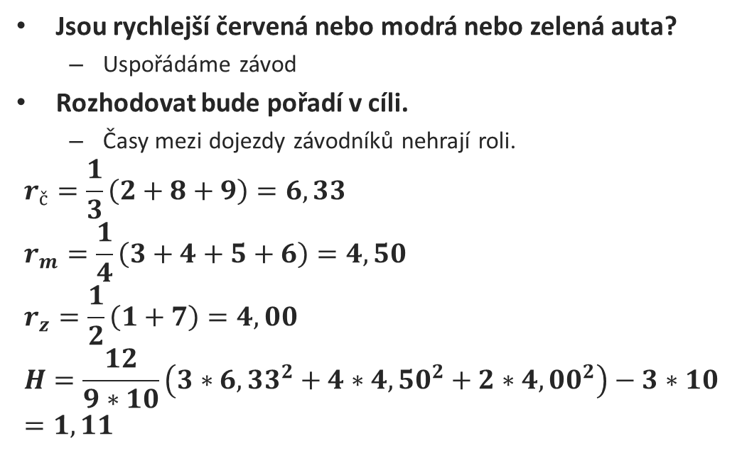
Výpočet statistik v Kruskal-Wallisově testu
Jsou rychlejší červená nebo modrá nebo zelená auta?
  Uspořádáme závod
Rozhodovat bude pořadí v cíli.
  Časy mezi dojezdy závodníků nehrají roli.
$$r_{č}=\frac{1}{3}\left(2+8+9\right)=6,33 \\ r_{m}=\frac{1}{4}\left(3+4+5+6\right)=4,50 \\ r_{z}=\frac{1}{2}\left(1+7\right)=4,00 \\ H=\frac{12}{9∗10}\left(3∗{6,33}^{2}+4∗{4,50}^{2}+2∗{4,00}^{2}\right)−3∗10=1,11$$
9.
8.
7.
6.
5.
4.
3.
2.
1.

Slide 18
Mediánový test
dva a více nezávislých výběrů
H₀: všechny pozorované skupiny pochází z rozdělení se stejným mediánem
H_{A}: alespoň jedna z pozorovaných skupin pochází z rozdělení s odlišným mediánem
testovaná rozdělení není třeba specifikovat
neparametrická alternativa ANOVA
  bez předpokladu normálního rozdělení ve výběrech
  není třeba řešit shodu či neshodu rozptylů
Všechna pozorování vzestupně seřaď bez ohledu na příslušnost do skupin a najdi společný medián.
V každé skupině spočti počet členů menších než medián a počet členů větších než medián.
Z počtů sestav kontingenční tabulku o rozměrech 2xk porovnávající výsledek srovnání se společným mediánem a skupinu.
Pro kontingenční tabulku spočti standardní Pearsonův chí-kvadrát test s (k-1) stupni volnosti.

Slide 19
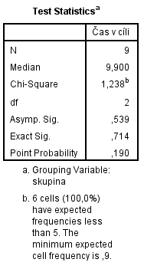
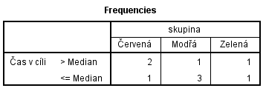
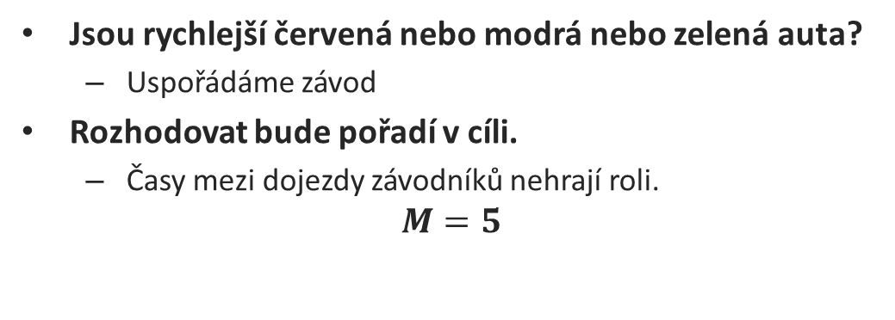
Výpočet statistik v mediánovém testu
Jsou rychlejší červená nebo modrá nebo zelená auta?
  Uspořádáme závod
Rozhodovat bude pořadí v cíli.
  Časy mezi dojezdy závodníků nehrají roli.
$$M=5$$
medián
9.
8.
7.
6.
5.
4.
3.
2.
1.

Slide 20
Závislé výběry

Slide 21
Znaménkový test
dva závislé výběry, párový test
H₀: pravděpodobnost, že první veličina je větší než druhá, je 50%
H_{A}: pravděpodobnost, že první veličina je větší než druhá, je jiná než 50%
rozdělení veličin není třeba specifikovat
neparametrická alternativa párového t-testu
  bez předpokladu normálního rozdělení rozdílů
Pro každý pár spočti, které pozorování je větší a podle toho přiřaď znaménko plus nebo mínus.
Spočti počet plusů resp. mínusů
Za platnosti H₀ by se měl počet plusů resp. mínusů řídit binomickým rozdělením s p = 0,5.
Kritickými hodnotami jsou kvantily binomického rozdělení.
Pro vyšší počty pozorování lze binomické rozdělení aproximovat normálním.

Slide 22
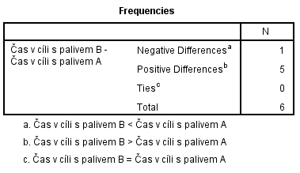


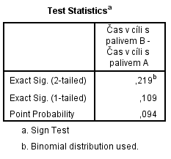




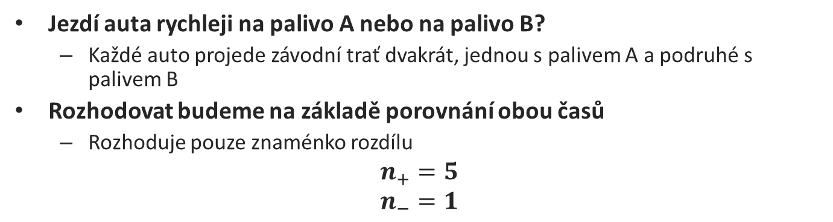
Výpočet statistik ve znaménkovém testu
Jezdí auta rychleji na palivo A nebo na palivo B?
  Každé auto projede závodní trať dvakrát, jednou s palivem A a podruhé s palivem B
Rozhodovat budeme na základě porovnání obou časů
  Rozhoduje pouze znaménko rozdílu
$$n_{+}=5 \\ n_{−}=1$$
auto | čas A | čas B | rozdíl | zn.
 | 65 | 96 | 31 | +
 | 40 | 70 | 30 | +
 | 69 | 55 | -14 | -
 | 33 | 67 | 33 | +
 | 56 | 81 | 25 | +
 | 63 | 82 | 19 | +

Slide 23
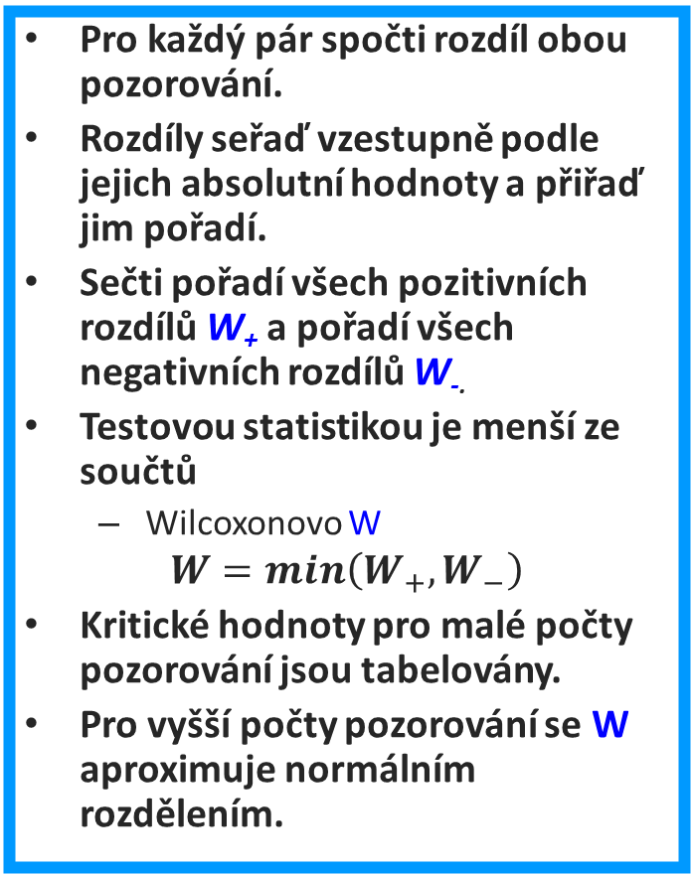
Wilcoxonův test
dva závislé výběry, párový test
H₀: obě pozorované veličiny pochází z rozdělení se stejným mediánem
H_{A}: každá ze dvou pozorovaných veličin pochází z rozdělení s jiným mediánem
testované rozdělení není třeba specifikovat
neparametrická alternativa párového t-testu
  bez předpokladu normálního rozdělení rozdílů
Pro každý pár spočti rozdíl obou pozorování.
Rozdíly seřaď vzestupně podle jejich absolutní hodnoty a přiřaď jim pořadí.
Sečti pořadí všech pozitivních rozdílů W₊ a pořadí všech negativních rozdílů W_{-.}
Testovou statistikou je menší ze součtů
  Wilcoxonovo W
$$W=min\left(W_{+},W_{−}\right)$$
Kritické hodnoty pro malé počty pozorování jsou tabelovány.
Pro vyšší počty pozorování se W aproximuje normálním rozdělením.

Slide 24
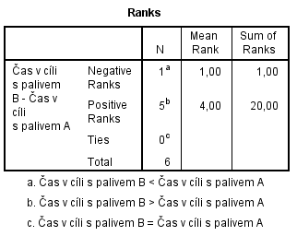
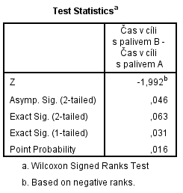
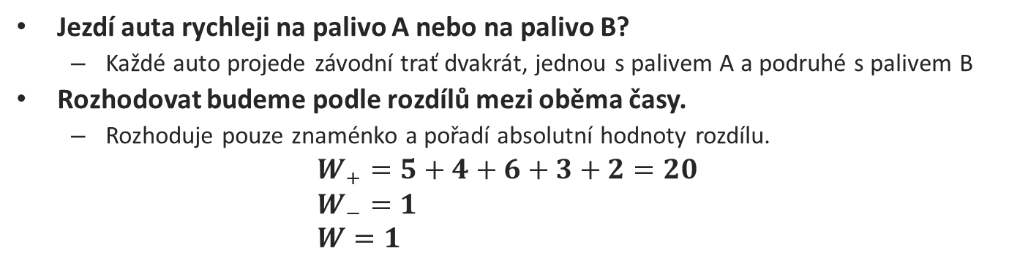
Výpočet statistik ve Wilcoxonově testu
Jezdí auta rychleji na palivo A nebo na palivo B?
  Každé auto projede závodní trať dvakrát, jednou s palivem A a podruhé s palivem B
Rozhodovat budeme podle rozdílů mezi oběma časy.
  Rozhoduje pouze znaménko a pořadí absolutní hodnoty rozdílu.
$$W_{+}=5+4+6+3+2=20 \\ W_{−}=1 \\ W=1$$
auto | čas A | čas B | rozdíl | zn. | abs. | pořadí
 | 65 | 96 | 31 | + | 31 | 5
 | 40 | 70 | 30 | + | 30 | 4
 | 69 | 55 | -14 | - | 14 | 1
 | 33 | 67 | 33 | + | 33 | 6
 | 56 | 81 | 25 | + | 25 | 3
 | 63 | 82 | 19 | + | 19 | 2

Slide 25
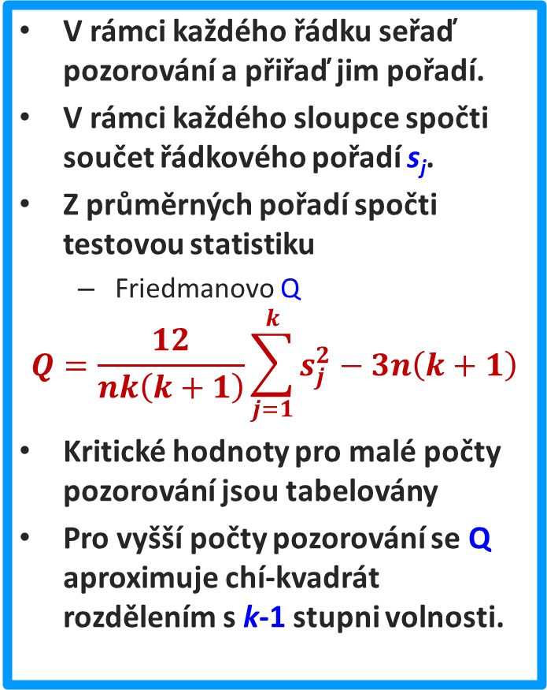
Friedmanův test
dva a více závislých výběrů
H₀: všechny pozorované veličiny pochází z rozdělení se stejným mediánem
H_{A}: alespoň jedna z pozorovaných veličin pochází z rozdělení s jiným mediánem než ostatní
testované rozdělení není třeba specifikovat
neparametrická alternativa testování opakovaných měření
  bez předpokladu normálního rozdělení pozorovaných veličin
V rámci každého řádku seřaď pozorování a přiřaď jim pořadí.
V rámci každého sloupce spočti součet řádkového pořadí s_{j}.
Z průměrných pořadí spočti testovou statistiku
  Friedmanovo Q
$$Q=\frac{12}{nk\left(k+1\right)}\sum_{j=1}^{k}{s_{j}^{2}}−3n\left(k+1\right)$$
Kritické hodnoty pro malé počty pozorování jsou tabelovány
Pro vyšší počty pozorování se Q aproximuje chí-kvadrát rozdělením s k-1 stupni volnosti.

Slide 26
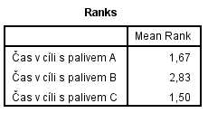
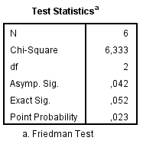
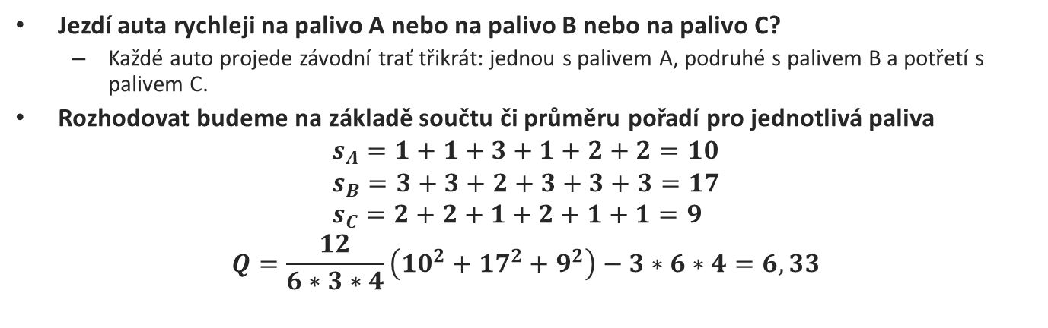
Výpočet statistik ve Friedmanově testu
Jezdí auta rychleji na palivo A nebo na palivo B nebo na palivo C?
  Každé auto projede závodní trať třikrát: jednou s palivem A, podruhé s palivem B a potřetí s palivem C.
Rozhodovat budeme na základě součtu či průměru pořadí pro jednotlivá paliva
$$s_{A}=1+1+3+1+2+2=10 \\ s_{B}=3+3+2+3+3+3=17 \\ s_{C}=2+2+1+2+1+1=9$$
$$Q=\frac{12}{6∗3∗4}\left({10}^{2}+{17}^{2}+9^{2}\right)−3∗6∗4=6,33$$
auto | čas A | čas B | čas C | poř. A | poř. B | poř. C
 | 65 | 96 | 70 | 1 | 3 | 2
 | 40 | 70 | 48 | 1 | 3 | 2
 | 69 | 55 | 46 | 3 | 2 | 1
 | 33 | 67 | 58 | 1 | 3 | 2
 | 56 | 81 | 55 | 2 | 3 | 1
 | 63 | 82 | 59 | 2 | 3 | 1

Slide 27
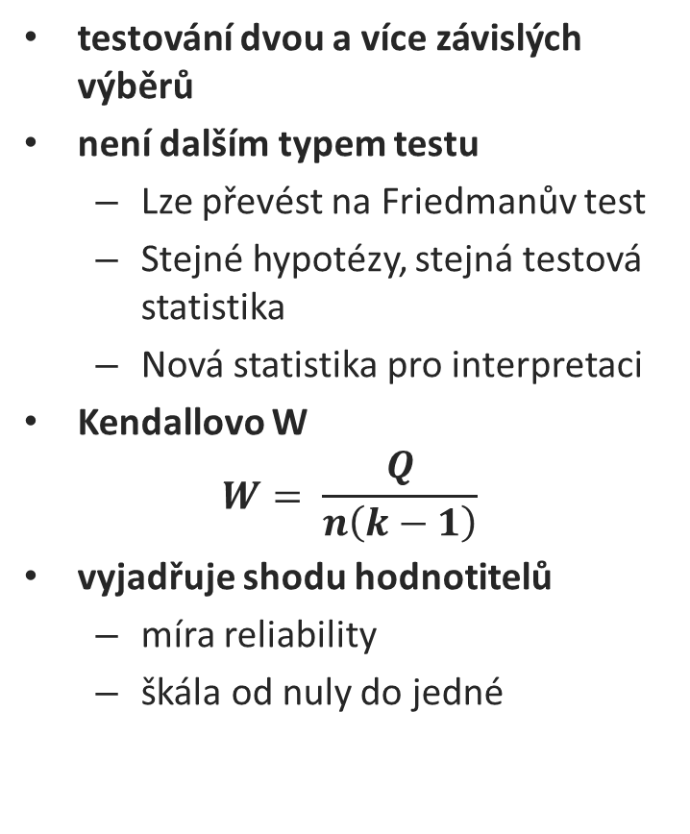
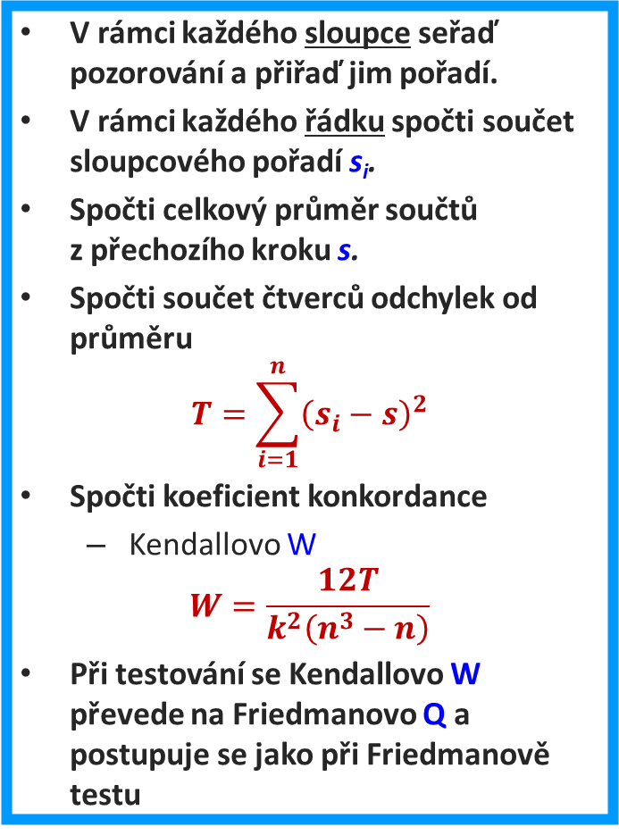
Kendallův koeficient konkordance
testování dvou a více závislých výběrů
není dalším typem testu
  Lze převést na Friedmanův test
  Stejné hypotézy, stejná testová statistika
  Nová statistika pro interpretaci
Kendallovo W
$$W= \frac{Q}{n\left(k−1\right)}$$
vyjadřuje shodu hodnotitelů
  míra reliability
  škála od nuly do jedné
V rámci každého sloupce seřaď pozorování a přiřaď jim pořadí.
V rámci každého řádku spočti součet sloupcového pořadí s_{i}.
Spočti celkový průměr součtů z přechozího kroku s.
Spočti součet čtverců odchylek od průměru
$$T=\sum_{i=1}^{n}{{\left(s_{i}−s\right)}^{2}}$$
Spočti koeficient konkordance
  Kendallovo W
$$W=\frac{12T}{k^{2}\left(n^{3}−n\right)}$$
Při testování se Kendallovo W převede na Friedmanovo Q a postupuje se jako při Friedmanově testu

Slide 28
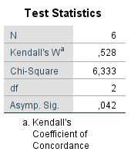
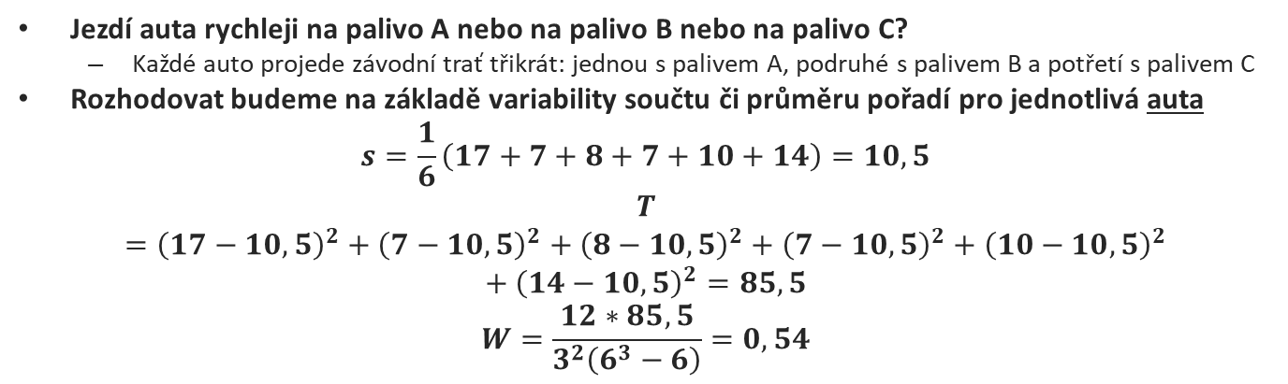
Výpočet Kendallova koeficientu konkordance
Jezdí auta rychleji na palivo A nebo na palivo B nebo na palivo C?
  Každé auto projede závodní trať třikrát: jednou s palivem A, podruhé s palivem B a potřetí s palivem C
Rozhodovat budeme na základě variability součtu či průměru pořadí pro jednotlivá auta
$$s=\frac{1}{6}\left(17+7+8+7+10+14\right)=10,5 \\ T={\left(17−10,5\right)}^{2}+{\left(7−10,5\right)}^{2}+{\left(8−10,5\right)}^{2}+{\left(7−10,5\right)}^{2}+{\left(10−10,5\right)}^{2}+{\left(14−10,5\right)}^{2}=85,5 \\ W=\frac{12∗85,5}{3^{2}\left(6^{3}−6\right)}=0,54$$
auto | čas A | čas B | čas C | poř. A | poř. B | poř. C | součet
 | 65 | 96 | 70 | 5 | 6 | 6 | 17
 | 40 | 70 | 48 | 2 | 3 | 2 | 7
 | 69 | 55 | 46 | 6 | 1 | 1 | 8
 | 33 | 67 | 58 | 1 | 2 | 4 | 7
 | 56 | 81 | 55 | 3 | 4 | 3 | 10
 | 63 | 82 | 59 | 4 | 5 | 5 | 14

Slide 29
Neparametrická kuchařka
jeden výběr = jeden sloupec dat
    Jednovýběrový Kolmogorov-Smirnov
nezávislé výběry = jeden sloupec dat + identifikátor bloků datové matice
  dva bloky
    Mann-Whitney
    Dvouvýběrový Kolmogorov-Smirnov
  více než dva bloky
    Kruskal-Wallis
    mediánový
závislé výběry = několik sloupců dat
  dva sloupce
    Wilcoxon
    znaménkový
  více než dva sloupce
    Friedman
    Kendall

